Slide 1
Greenhouse Light and Heat
-Thibaut Schroyens
-Joren Vandewalle
-Sam De Wispelaere

Slide 2
- The Assignment
Doel van het project
Test opstelling besturen van:
Licht
Warmte
Luchtvochtigheid

Slide 3
- Stakeholders
Studenten
Docenten
Gebruiker van de serre

Slide 4
- The Team
Thibaut Schroyens
Scrum master
d
Sam De Wispelaere
d
d
Joren Vandewalle
d
d

Slide 5

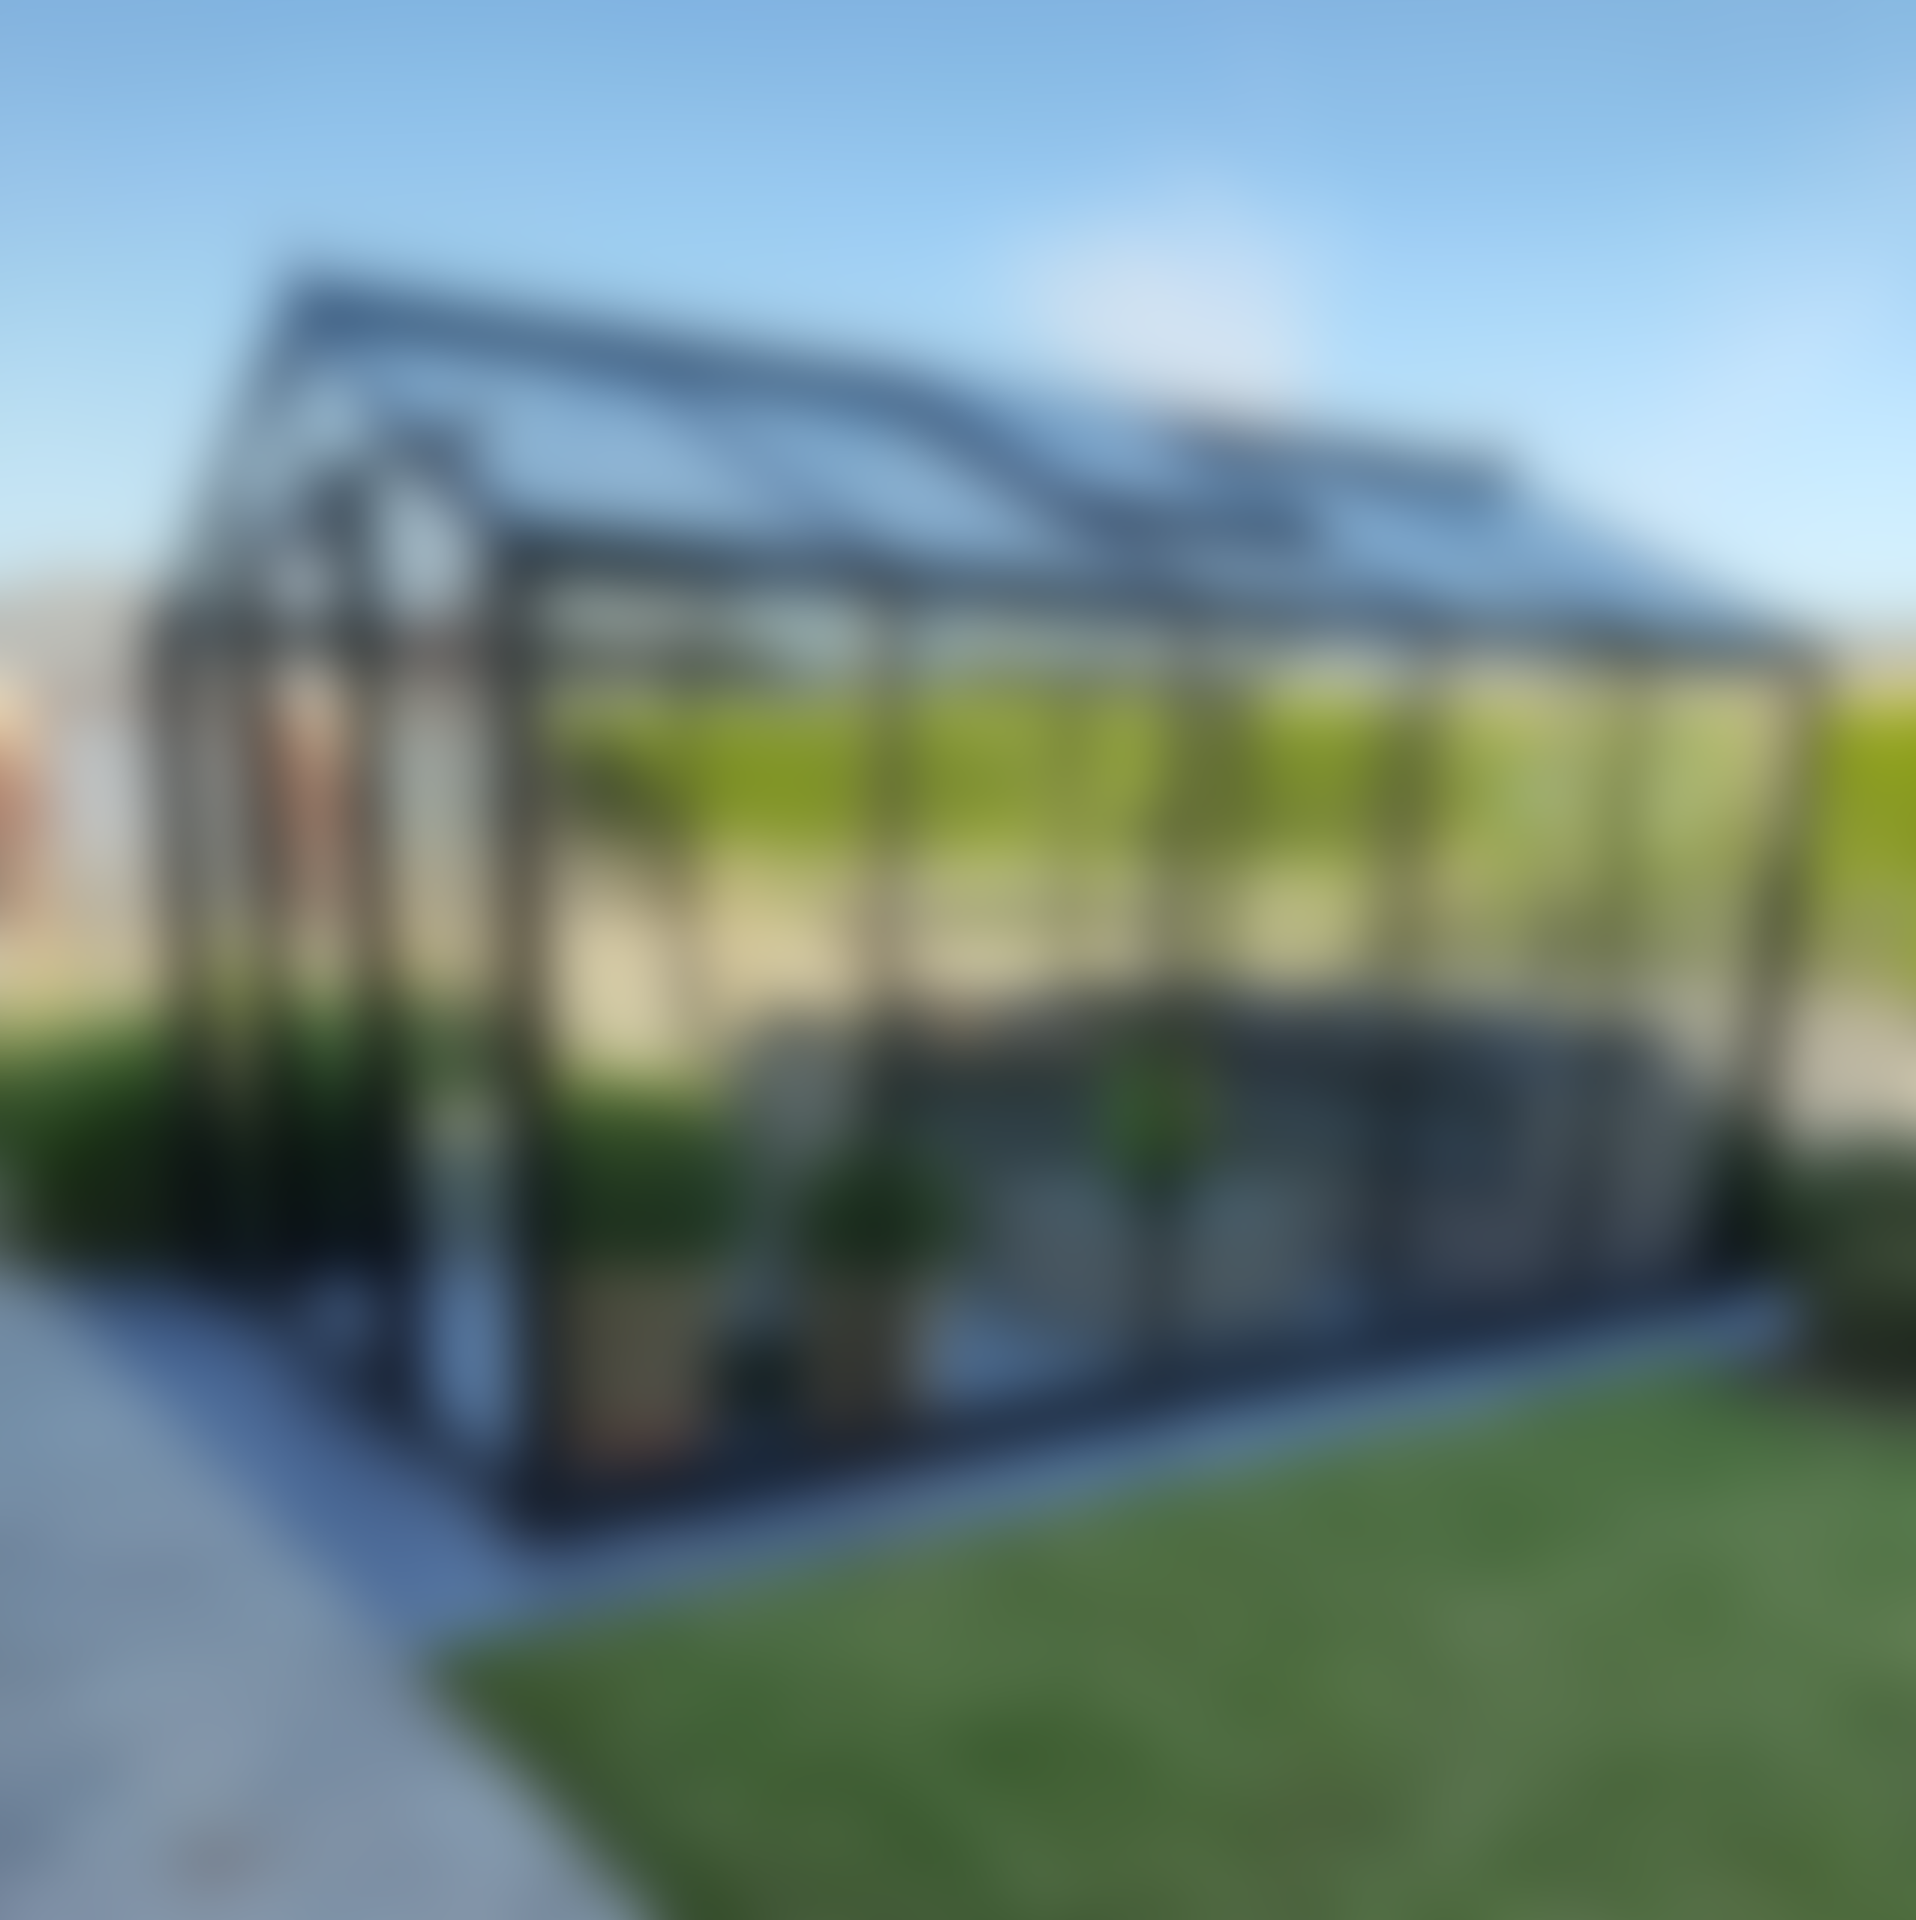

- Beperkingen
?
Budget
Tijd
Serre

Slide 6
- Light
Extra belichting

Slide 7
- Light
Dimmen light

Slide 8
- Heat
Toevoegen warmte

Slide 9
- Heat
Koelen

Slide 10
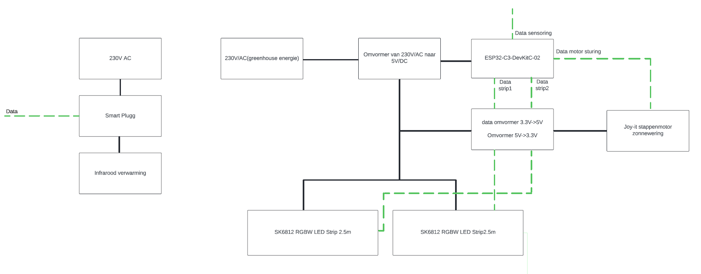
- Hardware architectuur

Slide 11
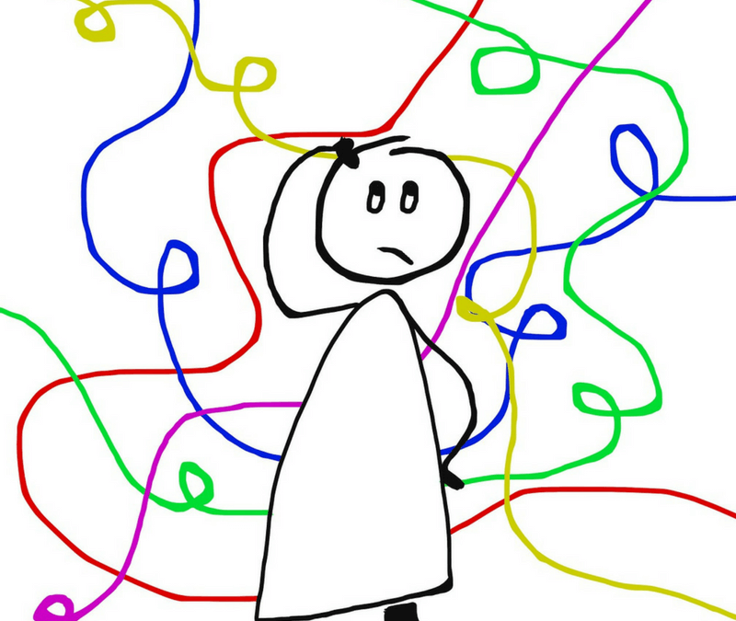
- Problemen
Serre
Andere projecten
budget

Slide 12
- Eind product

